Slide 1
第4章 结构化设计方法
结构化设计方法概述
面向数据流的设计方法
结构化详细设计的工具

Slide 2
结构化设计方法概述
面向数据流的设计方法 —— 变换分析法
在数据流图中，基本的系统数据流经过输入、系统变换、输出，完成对数据的分析处理。
外部表示
输入流
输出流
信息
内部表示
变换流
时间

Slide 3
结构化设计方法概述
面向数据流的设计方法 —— 事务分析法
事务分析法是特殊的变换分析法，它的典型特征在于数据流图中有一个“事务中心”，它处理从多条变换输出路径中选择一条活动路径，具有这种选择处理能力的加工逻辑（模块）就称为事务中心。
活动路径1
事务中心
（选择活动路径）
事务
T
活动路径2
活动路径3
活动路径4

Slide 4
结构化设计方法概述
面向数据流的设计方法 —— 混合分析法
在一个大型系统的数据流图中，变换流和事务流会同时出现。按照结构化设计中分解的思想，上层数据流图整体反映一个主题：变换流或事务中心。在对数据流图分解的下层图或各条路径活动中，再确定变换流或事务中心。如此往复迭代，形成混合分析法。
变换流
事务流
T
T
事务流

Slide 5
面向数据流的设计方法
表示软件系统结构的图形工具之一：层次图
层次图（Hierarchy Diagram，HD）用于描绘软件系统的层次结构。
层次图中的编号，清楚的反映了上下层间的调用隶属关系，这与数据流图的分层编号一致。
层次图只反映上下层间的调用关系，不反映系统的组成关系，也不反映系统执行过程。
论文格式
1 .0
打开论文文件
2.0
关闭论文文件
3.0
编辑
3.1
章节标题
3.2
段落
3.3
文字
3.4
节
4.0
目录
5.0
检索

Slide 6
面向数据流的设计方法
表示软件系统结构的图形工具之一：结构图
结构图用于软件系统结构的设计，它与层次图类似，也是以方框表示模块，方框间的连线表示调用关系。
编辑学生记录
不加区分的数据
学生数据
学号
数据信息
无此学生
控制信息
读学生记录

Slide 7
面向数据流的设计方法
1. 结构图SC——简单调用
A
1
2
A
B
C
x,y
z
z
入
出
B
C
1
x,y
z
2
z
(a)
(b)

Slide 8
面向数据流的设计方法
2. 结构图SC——四种模块
B
C
A
D
协调模块
传入模块
传出模块
变换模块
F
E
E
F
A
B
(a)
(b)
(c)
(d)

Slide 9
面向数据流设计方法的设计步骤——变换分析法
面向数据流的设计方法
复审顶级数据流图
(1)确定信息流的类型，精化DFD；
(2)划定流界，确定信息流(DFD)类型；
(3)把DFD映射到系统模块结构,设计出模块结构的上层；
(4)基于DFD逐步分解高层模块,设计出层次控制结构；
(5)根据模块独立性原理，精化模块结构；
精化数据流图

Slide 10
面向数据流的设计方法
SafeHome系统的监控传感器精化DFD（第二层）
显示
格式
传感器信息
配置信息
产生警告信号
警告类型
传感器ID
配置数据
评定
输出
警告信息
电话
拨号
传感器ID类型,位置
电话号码
读取
传感数据
电话信号
传感器状态

Slide 11
面向数据流的设计方法
监控传感器精化DFD第三层向软件模块结构的映射
传感器
信息
配置信息
格式化 ID
类型位置
产生
显示
传感器
状态
格式化显示
读取传感数据
传感器
ID设置
产生警告信号
警告类型
传感器ID
类型位置
获得回应信息
警告数据
建立警报条件
号码表
一级分解
选择
电话号
电话号码
监控
传感器执行
联通
电话网
语音读
电话号
产生拨号脉冲
电话拨
号音频
传感器
输入控制
警告
条件控制
警告
输出控制

Slide 12
面向数据流的设计方法
二级分解
监控
传感器执行
传感器
输入控制
警告
条件控制
警告
输出控制
获得
回应信息
建立
警报条件
选择
电话号
格式化
显示
产生
警告信号
连接电话网设置
读
传感器
产生
显示
产生
拨号脉冲

Slide 13
面向数据流的设计方法
c1
D
C1
d
G
c2
e
h
b1
C2
k
c3
E
g
J
K
b2
l
f
j
B
C3
F
L
b
b3
A
m
a
练习：将DFD用变换分析法导出初始SC

Slide 14
面向数据流的设计方法
事务分析法
原则上，任何系统都可使用变换分析方法设计软件结构，但如数据流具有明显的事务特点时(有一个明显的事务中心)，以采用事务分析方法为宜。当数据例图中具有事务特征，即能找到事务中心和对应的多条活动路径，则用事务分析法更能体现以事务为主的处理过程
基本模型
动作
路径
输入数据
事务
中心

Slide 15
动作分支的典型结构
面向数据流的设计方法
输入映射
MC（事务分析）
T
MI
T（调度事务中心）
路径1
路径2
路径3
事务层
活动路径3
活动路径2
操作层
活动路径1
细节层

Slide 16
面向数据流的设计方法
事务分析设计方法步骤：
(1) 复审并精华数据流图；
(2) 确定数据流图特征，判断是变换流还是事务流；
(3) 设定自动化边界，分离出事务中心和事务路径；
(4) 执行“一级分解”；
(5) 执行“二级分解”；
(6) 采用启发式规则。

Slide 17
面向数据流的设计方法
c1
D
C1
d
G
c2
e
h
b1
C2
k
E
g
c3
J
K
b2
l
f
j
B
C3
F
L
b
b3
A
m
a
练习：将DFD用事务分析法导出初始SC

Slide 18
混合分析法
面向数据流的设计方法
传入
变换
传出
事务
中心
输入
输出
部
分
T

Slide 19
精化数据流图
“事务”
“变换”
流类型
面
向
数
据
流
的
设
计
过
程
区分事务中心
和数据接收通路
区分输入和
输出分支
映射成事务结构
映射成变换结构
用启发式设计规则
精化软件结构
事务分析
变换分析
导出接口描述和
全程数据结构
复查
详 细 设 计

Slide 20
结构化详细设计的工具
结构化设计的详细设计阶段，主要完成系统各模块功能的过程描述。
详细设计提供了图形、表格和语言等三类不同工具。
无论何种图形工具，都提供结构化程序设计对应的控制流程，以及功能的处理、数据的组织、数据结构的描述，以利于从详细设计到程序的实现。

Slide 21
结构化详细设计的工具
详细设计中常用的图形工具
详细设计常用表示方法
图形工具
表格工具
语言工具
1. 程序流程图
2. 盒图(N-S图)
3. 问题分析图(PAD)
4. 判定树、判定表
5. 过程设计语言(PDL)(伪码)

Slide 22
结构化详细设计的工具
1. 程序流程图
（PFD—Program Flow Diagram）
控制结构 1.顺序型（图1）
2.选择型（图2）
3.循环型 先判断后循环（图3.1）
先循环后判断（图3.2）
（图1）
（图2）
（图3.1）
（图3.2）

Slide 23
2 盒图(N-S图)
结构化详细设计的工具
用方框图代替传统的流程图
描述五种基本控制结构的图形构件
(1) 顺序型
A
B
(2) 选择型（If – then – else）
If – then – else If – then
C
(3)多分支选择型(CASE型)
条件
条件
F
T
F
T
条件
B
A
A
值1
值2
....
值n
then部分
else部分
then部分
A1
A2
....
An

Slide 24
2 盒图(N-S图)
结构化详细设计的工具
(4) WHILE重复型
(5) UNTIL重复型
(后测试循环)
(先测试循环)
S
（循环体）
DO-WHILE P
S
（循环体）
REPEAT UNTIL P
循环条件

Slide 25
猜测随机数游戏 —— 盒图设计
结构化详细设计的工具
请用盒图绘出下面程序的实现过程。
游戏生成一个随机数，之后用户输入一个整数。通过程序的提示信息：“大”、“小”，引导游戏者最终猜对系统生成的随机数，并给出游戏者正确猜测随机数所用的次数。

Slide 26
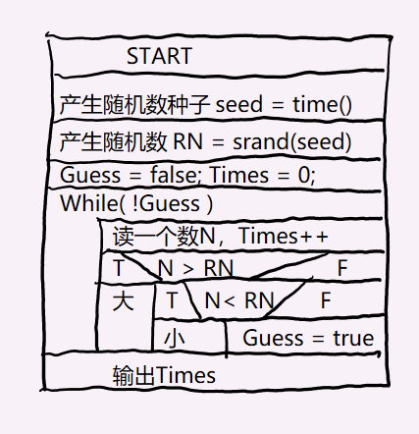
猜测随机数游戏 —— 盒图设计
结构化详细设计的工具

Slide 27
结构化详细设计的工具
3 问题分析图(PAD) (Problem Analysis Diagram)
基本控制结构：
A
A
条件
T
B
F
C
B
(1)顺序结构
(2)选择结构

Slide 28
结构化详细设计的工具
3 问题分析图(PAD) (Problem Analysis Diagram)
基本控制结构：
(3)重复结构
(4) 多分支选择型(CASE型)
(先测试循环)
A1
值1
WHILE C
S
条件
值2
A2
.
.
.
.
.
.
(后测试循环)
值n
An
UNTIL C
S

Slide 29
会计科目汇总过程 —— PAD图设计
结构化详细设计的工具
会计信息系统中常将所使用的会计科目及其代码汇集成一张表存到系统里，称为科目汇总表文件。该文件内容也会有变化，所以需要维护，现在请用PAD图来描述维护的作业流程。
其使用流程如下：针对科目汇总文件，打开文件，输入科目代码，通过该代码检索科目。对于检索到的科目，显示该科目记录，并只能在本会计年度内修改该记录。如果是新科目，则追加科目记录。

Slide 30
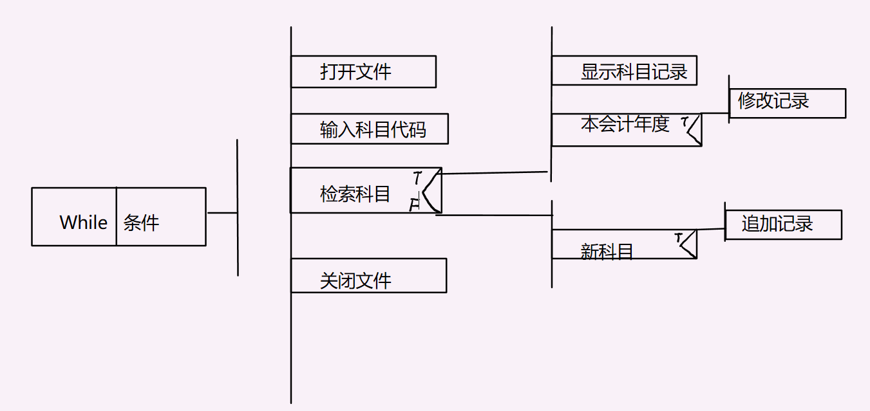
会计科目汇总过程 —— PAD图设计
结构化详细设计的工具

Slide 31
结构化详细设计的工具
判定树——用于对复杂条件判断的图形工具。树具有层次结构，树的每个节点表示一个独立的关系表达。随着树节点层次的深入，各节点间的关系组合和理解逐渐复杂。从树根到叶子节点的路径，反映就反映了最终的条件判断的组合。
判定表——判定表是对复杂条件判断的表格表示，它清晰地表明所设计的功能是在满足何种条件组合的前提下才被执行。

Slide 32
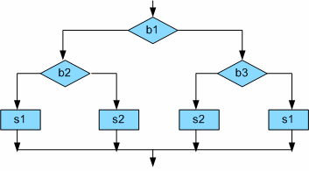
结构化详细设计的工具
判定表练习
有一过程，其流程如下图所示，其中b1、b2、b3为判定的逻辑条件，s1、s2为加工处理。试用判定表给予描述。
T
F
T
F
T
F

Slide 33
结构化详细设计的工具
判定表练习
 |  | 1 | 2 | 3 | 4
条件 | B1 | T | T | F | F
 | B2 | T | F | × | ×
 | B3 | × | × | T | F
动作（结果） | S1 | √ |  |  | √
 | S2 |  | √ | √

Slide 34
结构化详细设计的工具
某公司规定推销员的薪酬与业绩挂钩，按推销产品收入额提成，上不封顶，下不保底，费用自理。具体为每月推销额10万元以上（含10万元，下同），回款比例达80%且推销的新产品占5成以上者，按推销额的6%提成；新产品不足5成则按5%提成；若回款比例在40%～80%之间，如果新产品占5成以上按5%提成，否则按4%提成；若回款比例低于40%，则按3%提成。推销额不足10万，回款比例在80%以上者则按4%提成；回款比例在40%~80%之间则按3%提成，不足40%则按2%提成。
条件 | 符号 | 符号含义
推销额(TXE) | C | 超过10万元/月
 | D | 低于10万元/月
回款（HK) | G | 超过80%
 | Z | 40%~80%之间
 | B | 不足40%
新产品(XCP) | X | 新产品占50%以上
 | L | 新产品不足50%

Slide 35
结构化详细设计的工具
详细设计工具的总结
纵观已有的符号体系，如果读者结合自身的实践经验提出新的符号工具，一般都应具有以下的广泛性特征：
⑴ 面向代码。
⑵ 控制逻辑。
⑶ 模块化设计。
⑷ 对结构化设计的支持。
⑸ 数据表示。
⑹ 易测试。
⑺ 易于代码的机器自动生成。

Slide 36
第4章 结构化设计方法 小结
结构化设计方法概述
面向数据流的设计方法
结构化详细设计的工具

